Slide 1

Escuela de Ciencias Administrativas,
Contables Económicas y de Negocios - ECACEN
Condiciones de Calidad
Programa Contaduría Pública
Robinson Moreno B.
(Líder Nacional)
Bogotá, 21 de Octubre de 2014

Slide 2
Escuela de Ciencias Administrativas,
Contables Económicas y de Negocios - ECACEN
“Confiamos en Dios; los demás están Obligados a presentar documentos” (Anónimo)
“El dinero habla un lenguaje que todas las naciones entienden” (Ben Aphra)
"Donde hay una empresa de éxito, alguien tomó alguna vez una decisión valiente." Peter Drucker

Slide 3

Condiciones de Calidad
Contaduría Pública
1
Denominación académica del Programa
2
Justificación
3
Contenidos curriculares
4
Organización actividades académicas
  Contaduría Pública
  -Programa de grado-
5
Investigación
6
Relación con el sector externo
7
Personal docente
8
Medios educativos
15
Recursos financieros

Slide 4
Condiciones de Calidad
Contaduría Pública
CONDICIÓN 1
Denominación del Programa

Slide 5

Condiciones de Calidad
Contaduría Pública
Condición 1. Denominación del Programa
Nombre del Programa: Contaduría Pública
Área de Conocimiento: Economía, Administración, Contaduría y afines
Resolución 3459 MEN: “La denominación académica del programa debe ser claramente diferenciable como programa profesional de pregrado. La denominación no podrá ser particularizada en ninguno de los campos de desempeño profesional”

Slide 6
Condiciones de Calidad
Contaduría Pública
Condición 1. Denominación del Programa

Slide 7
Condiciones de Calidad
Contaduría Pública
CONDICIÓN 2
Justificación

Slide 8
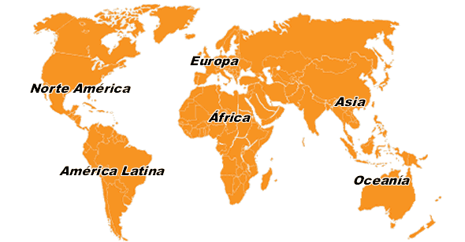
Estado actual de la formación
-Referente Internacional-
Condiciones de Calidad
Contaduría Pública
2. Justificación
Reino Unido (1)
España (2)
London School of Economics and Political Science
U. Carlos III de Madrid
U. de Barcelona
U.S.A. (1)
Wharton Universidad de Pensylvania
Mexico (3)
China (1)
U. Nacional Autónoma de México
U. Autónoma de Nuevo León
U. de Monterrey
The Hong Kong University of Science and Technology
Australia (1)
Perú (2)
U. de Melbourne
U. del Pacifico
U. de Lima
Brasil (1)
U. de Brasilia
Chile (1)
)
U. Santiago de Chile
Argentina (2)
U. de Buenos Aires
U. Virtual de Quilmes
* Fuente: Paginas institucionales . Elaboración Propia

Slide 9
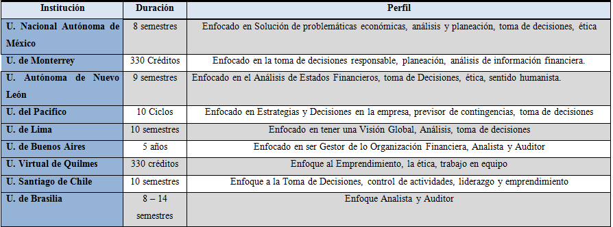
Condiciones de Calidad
Contaduría Pública
2. Justificación
Estado actual de la formación
-Referente Internacional-
* Fuente: Paginas institucionales . Agosto 2014 Elaboración Propia

Slide 10
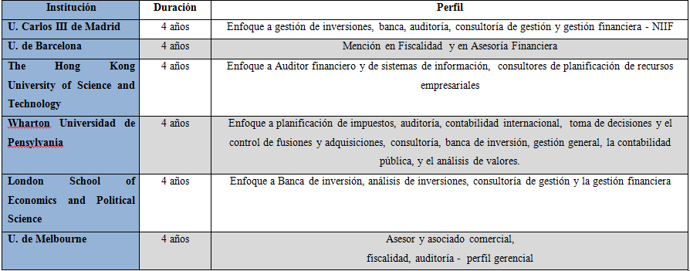
Condiciones de Calidad
Contaduría Pública
2. Justificación
Estado actual de la formación
-Referente Internacional-
* Fuente: Paginas institucionales . Agoto 2014. Elaboración Propia

Slide 11

Condiciones de Calidad
Contaduría Pública
Estado actual de la formación
-Referente Internacional- Síntesis
2. Justificación
En Latinoamérica la duración de los programas promedia los 5 años, en el resto del mundo son 4 años donde los 3 primeros son básicos y el último año se escoge una especialización.
El perfil del contador público es similar ya que se busca un perfil de consultor y asesor de las organizaciones, es decir un perfil gerencial y de toma de decisiones.
En Europa y Asia aparte de las funciones descritas anteriormente y normales del oficio del contador público (Auditoría, impuestos, Asesoría Financiera entre otros), se tiene enfoque en la banca de inversiones.
Características: Gestor, Analista y Auditor, Visión global, Planeación, Decisiones, Ética, sentido Humanista

Slide 12
Condiciones de Calidad
Contaduría Pública
2. Justificación
Estado actual de la formación
-Referente Nacional- Cobertura

Slide 13
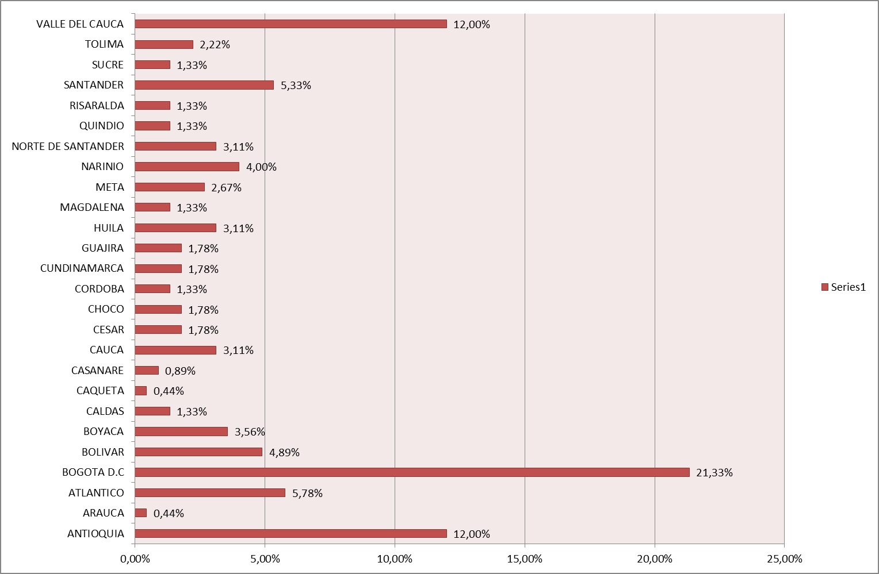
Condiciones de Calidad
Contaduría Pública
Estado actual de la formación
-Referente Nacional- Cobertura
2. Justificación
Fuente SNIES febrero 2014

Slide 14

Condiciones de Calidad
Contaduría Pública
Estado actual de la formación
-Referente Nacional-
2. Justificación
Mediación Tradicional a Distancia (10)
Mediación Virtual (2)
Universidad de Pamplona (Santander)
Corporación Universitaria Remington (Medellín)
Universidad Tecnológica del Choco “Diego Luis Córdoba” (Istmina)
Bogotá
Fundación Universitaria del Área Andina
U. Militar Nueva Granada
U. Fundación Universitaria San Martín
Institución Universitaria Politécnico Grancolombiano
Corporación Unificada Nacional de Educación Superior – CUN
Corporación Universitaria Minuto De Dios –Uniminuto
Corporación Universitaria Autónoma De Nariño -AUNAR- (Pasto)
U. Autónoma de Bucaramanga (A.C)
Universidad EAN
Mediación Tradicional Alta calidad (2)
U. Nacional
U. Javeriana
U. Libre
U. Central
U. de Antioquia
U. Del Valle
Fuente: SNIES, Febrero de 2014
Fuente SNIES febrero 2014

Slide 15
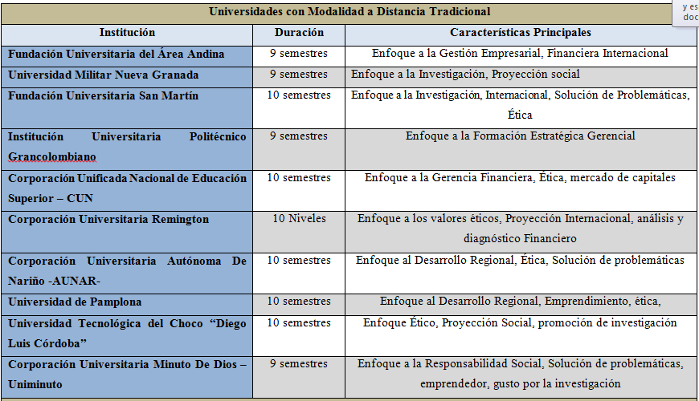
Condiciones de Calidad
Contaduría Pública
Estado actual de la formación
-Referente Nacional-
2. Justificación
* Fuente: SNIES y Paginas institucionales . Agosto 2014 Elaboración Propia

Slide 16
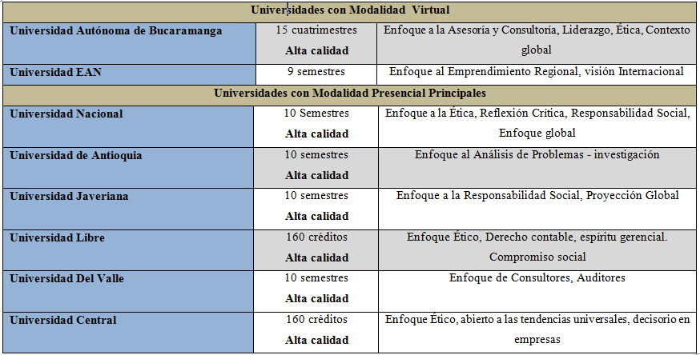
Condiciones de Calidad
Contaduría Pública
Estado actual de la formación
-Referente Nacional-
2. Justificación
* Fuente: SNIES y Paginas institucionales . Agosto 2014 Elaboración Propia

Slide 17
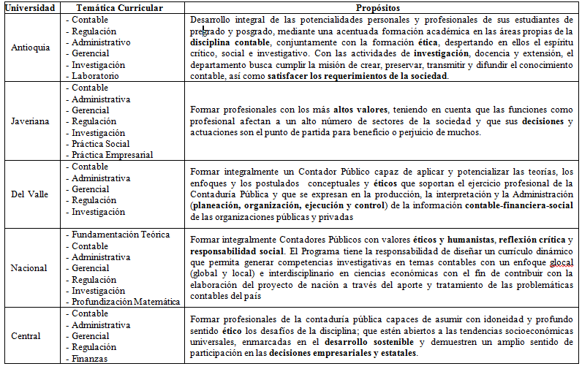

Condiciones de Calidad
Contaduría Pública
Estado actual de la formación
-Referente Nacional -
2. Justificación

Slide 18

Condiciones de Calidad
Contaduría Pública
Estado actual de la formación
-Referente Nacional- Síntesis
2. Justificación
Los programas que se encuentran acreditados con alta calidad, tienen una duración promedio de 5 años (10 semestres y 160 créditos)
Énfasis en la formación Ética para el ejercicio de la profesión
Desarrollo de un perfil Gerencial
Orientación al desarrollo social, el medio ambiente y la investigación
Perfil de contador Global o Internacional
En los Programas a Distancia, Solo en los dos últimos registros se visualiza normas Internacionales (EAN 2014 – AUNAR 2013)

Slide 19



Condiciones de Calidad
Contaduría Pública
Armonización y Estandarización
Innovación Tecnológica
Función de Desarrollo Empresarial, medio ambiental económico y social
Toma de Decisiones
Tendencias ejercicio profesional
- Entorno Global -
2. Justificación
VALOR AGREGADO

Slide 20
Condiciones de Calidad
Contaduría Pública
Tendencias ejercicio profesional
- Entorno Colombiano -
Contador
Crecimiento Económico
→
Crecimiento empresarial
→
Emprendimiento Apoyado
→
Competividad
→
Globalización TLC
→
Inversión Extranjera
→
2. Justificación

Slide 21
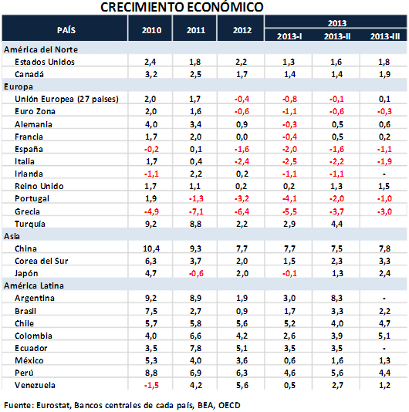
Condiciones de Calidad
Contaduría Pública
Tendencias ejercicio profesional
- Entorno Colombiano -
2. Justificación
.
Fuente: Informe Económico de la ANDI. Balance 2013 Perspectivas 2014

Slide 22
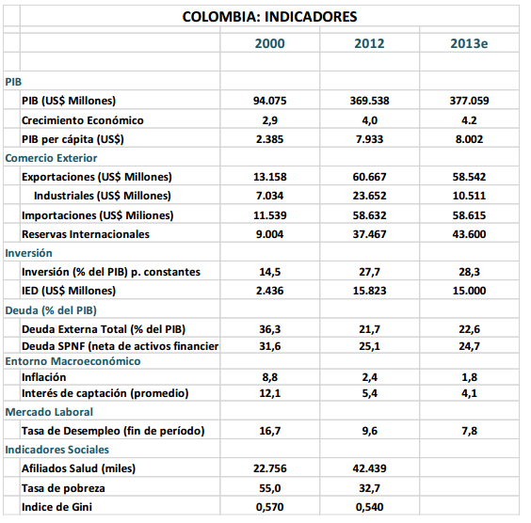
Condiciones de Calidad
Contaduría Pública
Tendencias ejercicio profesional
- Entorno Colombiano -
2. Justificación
.
Fuente: Informe Económico de la ANDI. Balance 2013 Perspectivas 2014

Slide 23
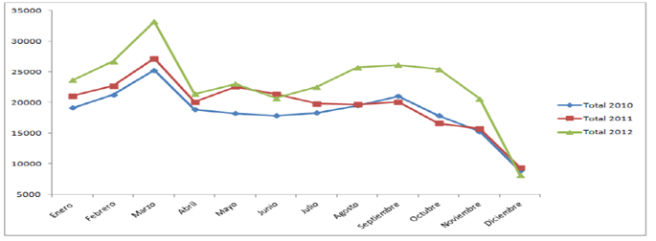
Condiciones de Calidad
Contaduría Pública
Tendencias ejercicio profesional
- Entorno Colombiano -
2. Justificación
Fuente: Confecamaras. Informe de Coyuntura Empresarial en Colombia. Enero-Abril 2013 -RUES
A abril de 2013 se encuentran activas 2.708.826 matrículas
El 69% son personas naturales y el 31% son personas jurídicas
El 94,68% son microempresas, el 4% son pequeñas, el 0,99% son medianas y el 0,32% son grandes.

Slide 24
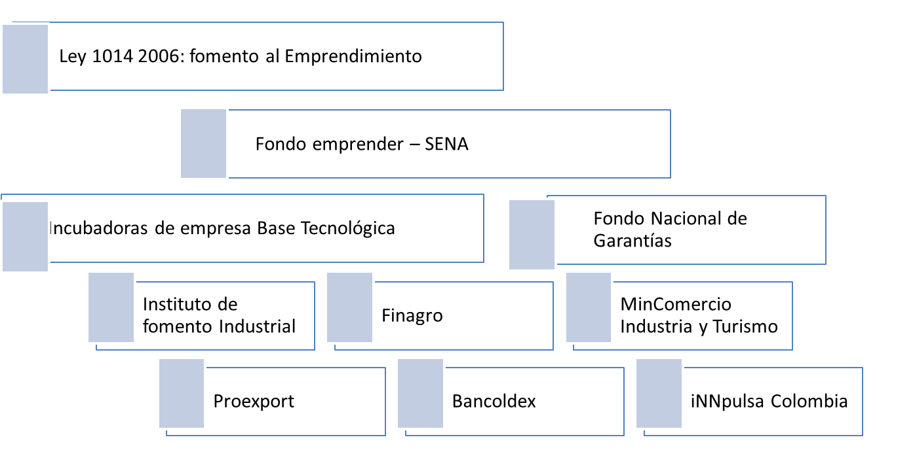
Condiciones de Calidad
Contaduría Pública
Tendencias ejercicio profesional
- Entorno Colombiano -
2. Justificación

Slide 25
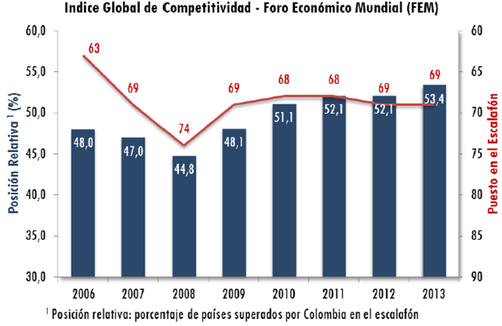
Condiciones de Calidad
Contaduría Pública
Tendencias ejercicio profesional
- Entorno Colombiano -
2. Justificación
Fuente: Reporte Global de Competitividad – FEM – Ediciones 2006 - 2013

Slide 26
Condiciones de Calidad
Contaduría Pública
Tendencias ejercicio profesional
- Entorno Colombiano -
Fuente: Ministerio de Comercio Industria y Turismo, 2014, http://www.tlc.gov.co/

Slide 27
Condiciones de Calidad
Contaduría Pública
Tendencias ejercicio profesional
- Entorno Colombiano -
Fuente: Banco de la Republica. Balanza cambiaria 2014. http://www.banrep.gov.co/inversion-directa

Slide 28
Condiciones de Calidad
Contaduría Pública
2. Justificación
Tendencias ejercicio profesional
- Entorno Colombiano -
Fuente www.comunidadcontable.com – Legis
Grupos →

Slide 29
Condiciones de Calidad
Contaduría Pública
Tendencias ejercicio profesional
- Entorno Colombiano -
2. Justificación
Fuente http://accounter.co/boletines/14343-nuevo-cronograma-oficial-aplicacion-niif-en-colombia.html
→

Slide 30
Condiciones de Calidad
Contaduría Pública
Tendencias ejercicio profesional
Entorno Laboral - Datos Históricos-
2. Justificación
Aumento de Oferta Laboral
Aumento en Oferta Académica y Graduados
Fuente: Observatorio Laboral Colombiano. Julio 2014. http://www.graduadoscolombia.edu.co

Slide 31


Condiciones de Calidad
Contaduría Pública
Tendencias ejercicio profesional
- Necesidades de la Región-
2. Justificación
Escenario
Oportunidad
Respuesta
Crecimiento Empresarial (Demanda)
Necesidad de mas Profesionales
Adopción de Normas Internacionales
Generación de la necesidad de implementación
Crecimiento Económico
Dinamismo en función del Contador Público
Tratados de libre Comercio
Creación de Nuevos Espacios laborales
Colombia País Competente
Necesidad de Perfil Dinámico

Slide 32
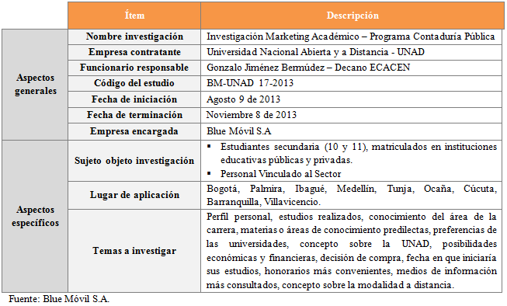
Condiciones de Calidad
Contaduría Pública
Estudio de Factibilidad del Programa
- Análisis Exploratorios -
2. Justificación
Conocimiento del programa de Contaduría Pública
Énfasis de
formación
Favorabilidad de apertura del Programa
90%
Conocimiento
de la UNAD
Iniciación en
la UNAD

Slide 33
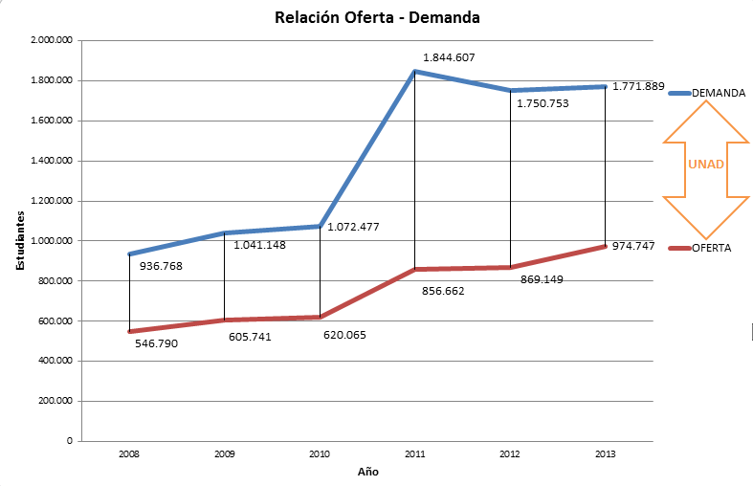
Condiciones de Calidad
Contaduría Pública
Estudio de Factibilidad del Programa
- Análisis Cuantitativo-
2. Justificación
Fuente: SNIES, Septiembre 2014, elaboración propia.

Slide 34
Condiciones de Calidad
Contaduría Pública
Rasgos distintivos del Programa
2. Justificación
Metodología Virtual
Diseño en torno a Problemas
Desarrollo de Competencias para el Aprendizaje Autónomo
Valor Social Agregado
Consultorio Contable
Flexibilidad, Interdisciplinariedad e integralidad del currículo
  PROGRAMA
  CONTADURÍA PÚBLICA
Opciones de Grado
Enfoque Internacional
Diferentes Rutas de Formación
Aporte a la investigación
Evolución y nueva mirada del Componente Practico
Líneas de Profundización

Slide 35
Condiciones de Calidad
Contaduría Pública
Proyecto educativo del Programa
2. Justificación
Misión Contaduría Pública
Misión UNAD
Formar profesionales integrales, socialmente responsables, con elevados valores éticos y sólidos conocimientos propios de la disciplina contable, que aportan significativamente al desarrollo económico, social y medio ambiental de las organizaciones y de su entorno, desde una perspectiva de pertinencia regional con proyección global, mediante el pensamiento crítico, la acción investigativa, las habilidades gerenciales para la toma de decisiones y la utilización intensiva de las tecnologías de la información y las comunicaciones..
Contribuir a la educación para todos a través de la modalidad abierta y a distancia, mediante la investigación, la acción pedagógica, la proyección social y las innovaciones metodológicas y didácticas, con la utilización de las tecnologías de la información y la comunicación, para fomentar el aprendizaje autónomo, generador de cultura y espíritu emprendedor que en el marco de la sociedad global y del conocimiento propicie el desarrollo económico, social y humano sostenible de las comunidades locales, regionales y globales con calidad, eficiencia y equidad social. [UNAD, 2011a, p. 37, subrayados propios]

Slide 36
Condiciones de Calidad
Contaduría Pública
Proyecto educativo del Programa
2. Justificación
Visión Contaduría Pública
Visión UNAD
En el año 2022 el programa de Contaduría Pública de la UNAD será un referente en el ámbito nacional e internacional como escenario académico generador y movilizador de conocimientos, competencias y valores propios del profesional de la contaduría pública con proyección global que aporta creativamente y con efectividad en la solución de problemáticas económicas, sociales y medioambientales para las organizaciones y la sociedad en sus diferentes contextos, mediante la acción investigativa y la calidad y pertinencia de su currículo en la modalidad de educación virtual.
La UNAD busca ser reconocida a nivel nacional e internacional por la calidad innovadora y pertinencia de sus ofertas y por el compromiso y aporte de su comunidad académica al desarrollo humano sostenible de las comunidades locales y globales, con calidad, eficiencia y equidad social

Slide 37
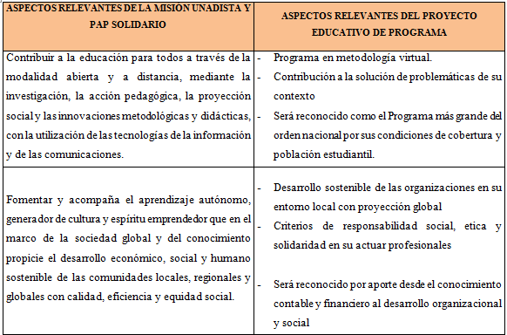
Condiciones de Calidad
Contaduría Pública
Proyecto educativo del Programa
Coherencia PAP Solidario – P.E.P
2. Justificación

Slide 38
Condiciones de Calidad
Contaduría Pública
CONDICIÓN 3
Contenidos curriculares

Slide 39
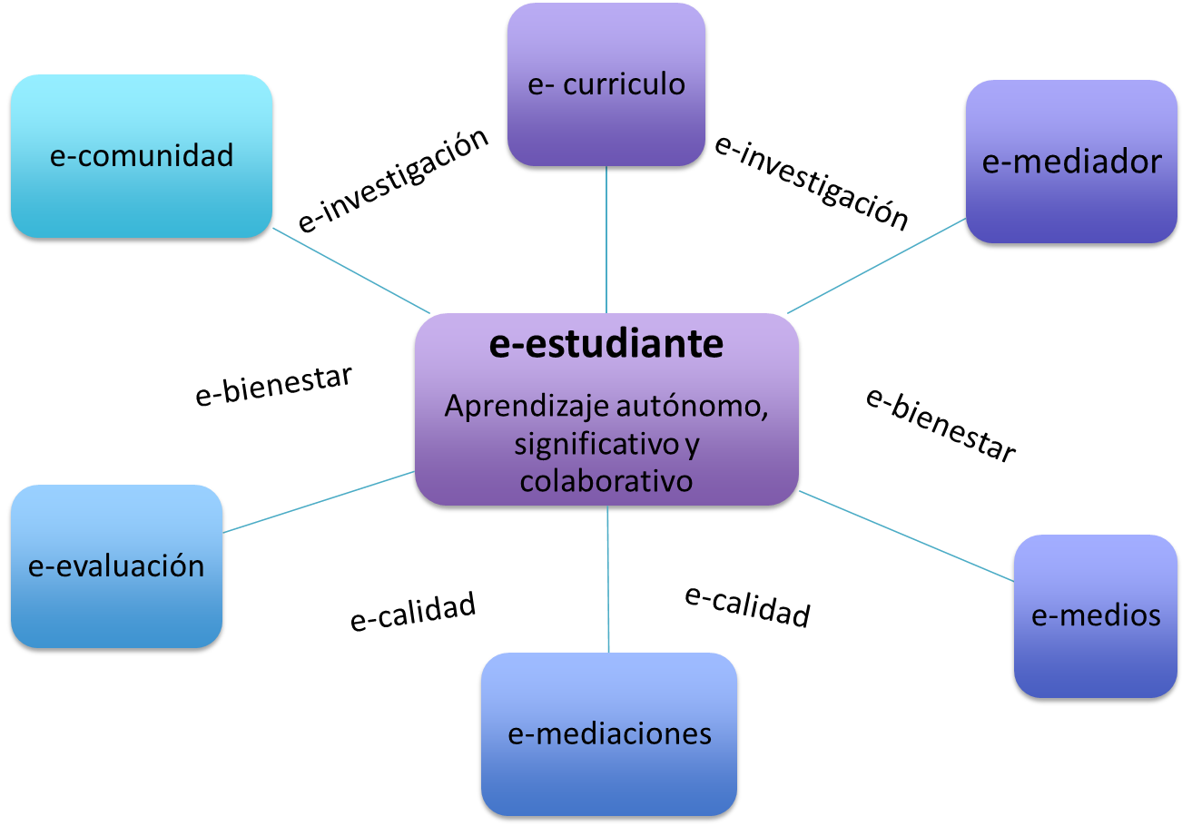
Condiciones de Calidad
Contaduría Pública
Diseño curricular del Programa
-Aspectos generales-
3. Contenidos curriculares
Modelo Pedagógico Unadista Apoyado en e-learning
→
Fuente: UNAD-Rectoría 2013

Slide 40
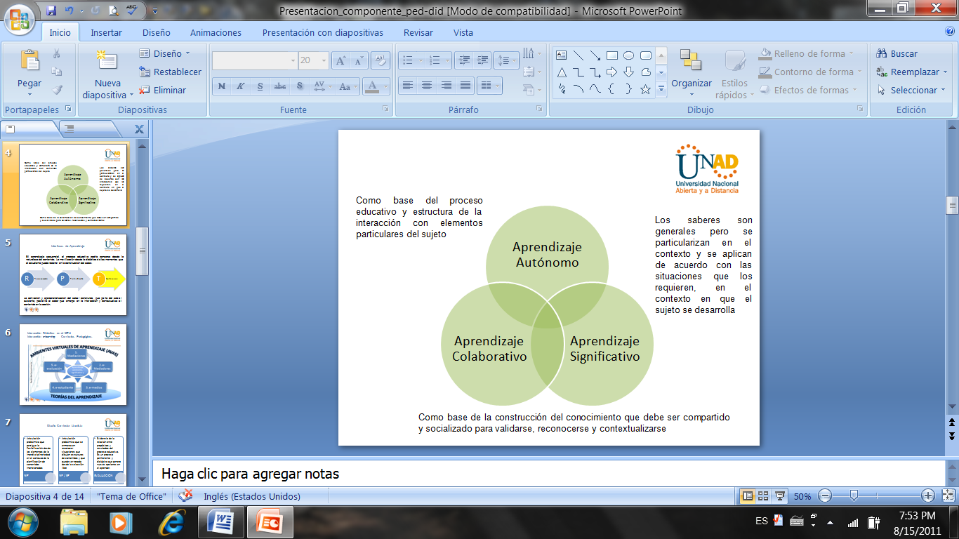
Condiciones de Calidad
Contaduría Pública
Diseño curricular del Programa
-Aspectos generales-
3. Contenidos curriculares
Interacción del aprendizaje en el Modelo Pedagógico Unadista
Fuente: UNAD-VIACI (2011)

Slide 41
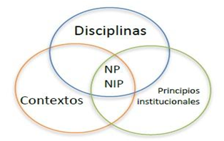
Condiciones de Calidad
Contaduría Pública
Diseño curricular del Programa
-Aspectos generales-
3. Contenidos curriculares
Elementos de la articulación en torno a proble
Fuente: Elaboración ECACEN

Slide 42
Condiciones de Calidad
Contaduría Pública
Fundamentación Teórica – Evolución
3. Contenidos curriculares
Periodos de la Contabilidad (Montesinos 1978)
Período empírico
Aparición de Doctrinas Contables (Mier Menes, Manuel. (1983))
Aparición de escuelas (1850-1920/30)
Período de génesis y aparición de la Partida Doble
Período de expansión y consolidación de la Partida Doble
Período científico
Orígenes del principio contable (1920-1960)
Declaraciones de Principios Contables (1960-1973)
Paradigmas contables y marcos conceptuales (desde 1973)

Slide 43
Condiciones de Calidad
Contaduría Pública
Fundamentación Teórica - Enfoques
3. Contenidos curriculares
Legalista
Enfocada al aspecto Jurídico Personal
Economico
Enfocado a la noción del Valor
Formal
Enfoque Matemático orientado a la responsabilidad social
Fuente: Montesinos Julve, V. (1978):

Slide 44
Condiciones de Calidad
Contaduría Pública
Fundamentación Teórica
3. Contenidos curriculares
Enfoque Legal
Programa
de Contaduría Pública
(Fundamentación)
Enfoque Económico
Marco Conceptual (NIIF)
Paradigma Utilidad de la información
Enfoque Social
Fuente: elaboración propia

Slide 45





Condiciones de Calidad
Contaduría Pública
3. Contenidos curriculares
Principios y Propósitos Orientadores
Principios
Valores
Objetivos
Competencias
Perfil Ocupacional
Perfil Profesional

Slide 46

Condiciones de Calidad
Contaduría Pública
Principios y Propósitos Orientadores
3. Contenidos curriculares
Principios
Integridad Moral
Objetividad e Imparcialidad.
Independencia Mental y de Criterio
Responsabilidad
Confidencialidad.
Observación a las disposiciones Normativas.
Competencia y actualización Profesional.
Difusión y Colaboración.
Respeto entre contadores.
Conducta Ética.
Ser solidario.
Responsabilidad Social y con el medio ambiente.

Slide 47
Condiciones de Calidad
Contaduría Pública
Principios y Propósitos Orientadores
3. Contenidos curriculares
Tolerancia
Equidad
Lealtad
Honestidad
Respeto
Solidaridad

Slide 48
Condiciones de Calidad
Contaduría Pública
Principios y Propósitos Orientadores
3. Contenidos curriculares
Objetivos
Formar contadores públicos competitivos con idoneidad profesional, capaces de reconocer su entorno y facultados para ejercer de forma propositiva, emprendedora, productiva y pertinente en el marco local y global.
Desarrollar en el Contador Público habilidades de orden gerencial para contribuir al proceso de toma de decisión en la gestión organizacional y la creación de empresas.
Dignificar el quehacer profesional del Contador Publico desde su responsabilidad social al dar fe publica de la situación financiera de los entes económicos.
Generar respuestas creativas e innovadoras que aporten a la construcción del conocimiento contable y financiero para el desarrollo social de las comunidades
Valorar el impacto ambiental generado por las actividades económicas del ser humano y las organizaciones
Formar investigadores disciplinares contables con clara visión del aspecto social y su importancia en el desarrollo de la sociedad.

Slide 49
Condiciones de Calidad
Contaduría Pública
Principios y Propósitos Orientadores
3. Contenidos curriculares
Perfil Profesional
El Contador Público Unadista es un líder profesional integral, ético, crítico y responsable socialmente, idóneo y competente para diseñar, administrar, evaluar, dictaminar y tomar decisiones con respecto a la información financiera. Apto para trabajar en las diferentes entidades privadas y publicas, regionales y globales, en lo pertinente a las áreas de contabilidad, finanzas, auditoria y fiscal. Un profesional analítico capaz de reconocer su entorno identificando sus problemáticas y con facultad para presentar soluciones solidarias con el desarrollo social y la protección ambiental.

Slide 50
Condiciones de Calidad
Contaduría Pública
Principios y Propósitos Orientadores
3. Contenidos curriculares
Perfil Ocupacional
Contador
Auditor Interno
Director del Área Financiera
Director de impuestos en empresas privadas
Gerente Financiero
Asesor Administrativo, Financiero, Tributario
Jefe de Costos
Revisor fiscal
Auditor Externo
Consultor de Gerencia Financiera Internacional
Contralor
Gestor de Empresas
Jefe de control Interno
Auditor Medio ambiental

Slide 51
Condiciones de Calidad
Contaduría Pública
Principios y Propósitos Orientadores
3. Contenidos curriculares
Competencias
Competencias para la acción estratégica financiera, comprender la organización y adoptar medidas estratégicas. (habilidades Gerenciales y de Organización)
Capacidad de identificar problemáticas y actividades de investigación. (habilidades de investigación)
Competencias en el manejo de personal, integridad y comportamiento ético, dinamismo y capacidad de resistencia, (habilidad Personal)
Competencias para el trabajo en equipo (habilidad tipo Interpersonal y de Comunicación)
Competencia para la planeación, ejecución, supervisión y control contable y financiero y tributario, enofcada hacia el análisis y determinación de procesos, (Habilidad Intelectual)
Competencia en el diseño de sistemas contables con facultades idóneas para la aplicación de normas internacionales que proporcionen seguridad. (Habilidad Técnica y Funcional).

Slide 52
Condiciones de Calidad
Contaduría Pública
Principios y Propósitos Orientadores
Competencias
3. Contenidos curriculares
Competencias para la acción estratégica financiera, enfocadas hacia tareas tendientes al entendimiento de la misión y los valores generales de la organización y asegurarse que las acciones propias y las realizadas por quienes son dirigidos estén “sintonizadas” en ese sentido, por lo anterior comprenden aspectos como entender y comprender la organización y adoptar medidas estratégicas. (habilidades Gerenciales y de Organización)
Capacidad de identificar problemáticas y actividades de investigación inherentes a la profesión contable y a la interdisciplinariedad de las ciencias sociales y humanas presentando alternativas de solución. (habilidades de investigación)
Competencias en el manejo de personal enfocadas a la responsabilidad dentro y fuera de la organización, comprenden aspectos como integridad y comportamiento ético, dinamismo y capacidad de resistencia, equilibrio entre las exigencias del trabajo y la vida, conocerse así mismo y desarrollarse. (habilidad Personal)
Competencias para el trabajo en equipo enfocadas hacia tareas realizadas por pequeños grupos con responsabilidades conjuntas cuya labor es interdependiente, por lo anterior comprenden aspectos como planear los equipos adecuadamente, crear un entorno de equipo y manejar las dinámicas del equipo en forma adecuada. (habilidad tipo Interpersonal y de Comunicación)
Competencia para la planeación, ejecución, supervisión y control contable y financiero y tributario, de cualquier tipo de entidad nacional o internacionalmente, enfocadas hacia el análisis y determinación de procesos, asignación y supervisión de recursos necesarios para la ejecución, comprendiendo aspectos de recopilación, emisión y análisis de información. (Habilidad Intelectual)
Competencia en el diseño de sistemas contables con facultades idóneas para la aplicación de normas internacionales que proporcionen seguridad y fiabilidad de los resultados permitiendo asegurar los procesos de emisión de estados financieros y otorgando herramientas para el control fiscal, presupuestal y administrativo. (Habilidad Técnica y Funcional).

Slide 53
Condiciones de Calidad
Contaduría Pública
Mapa curricular
(Aspectos fundamentales)
3. Contenidos curriculares
Red 4 Fundamentación Gerencial
NP 2 –Habilidades gerenciales para un desarrollo sostenible y sustentable
NP 3 - El rol del Contador Público en su entorno social y ambiental
NP 1 - Conocimiento contable Internacional para un mundo globalizado
Red 3-Fundamentación Administrativa
NIP - Realidad financiera para el desarrollo Económico y social en un contexto globalizado . . .
Red 1- Gestión y Aseguramiento de la Información
C.P.U
Red 5 - El contador en la sociedad
NP 2 –Habilidades gerenciales para un desarrollo sostenible y sustentable
NP 3 - El rol del Contador Público en su entorno social y ambiental
NP 1 - Conocimiento contable Internacional para un mundo globalizado
Red 2 Globalización
Red 6 - Investigación y Gestión del Conocimiento

Slide 54
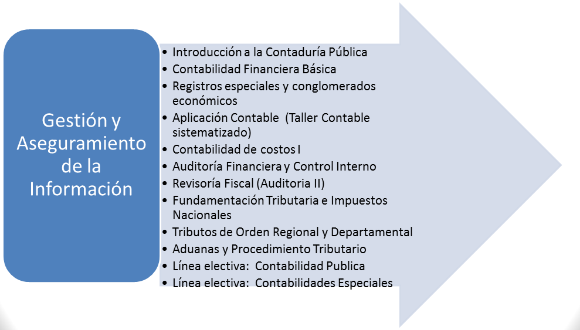
Condiciones de Calidad
Contaduría Pública
Redes Académicas
N.P. 1 - Conocimiento contable Internacional para un mundo globalizado
3. Contenidos curriculares
Formar contadores públicos competitivos con idoneidad profesional

Slide 55
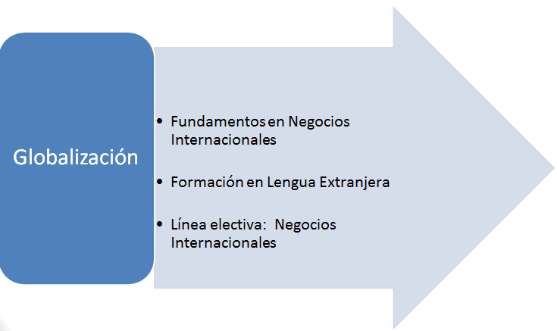
Condiciones de Calidad
Contaduría Pública
Redes Académicas
N.P. 1 - Conocimiento contable Internacional para un mundo globalizado
3. Contenidos curriculares
Capacidad de reconocer su entorno y facultados para ejercer de forma propositiva, emprendedora, productiva y pertinente en el marco local y global.

Slide 56
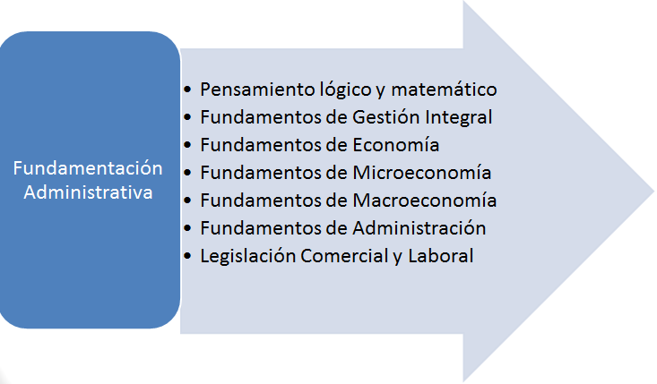
Condiciones de Calidad
Contaduría Pública
Redes Académicas
N.P. 2 - Habilidades gerenciales para un desarrollo sostenible y sustentable
3. Contenidos curriculares
Proporcionar de herramientas básicas administrativas para formar un perfil dinámico en su entorno

Slide 57
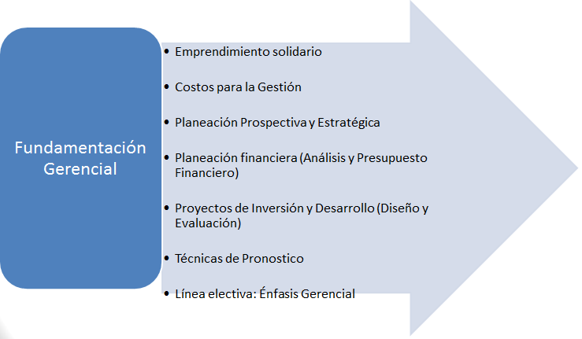
Condiciones de Calidad
Contaduría Pública
Redes Académicas
N.P. 2 - Habilidades gerenciales para un desarrollo sostenible y sustentable
3. Contenidos curriculares
Desarrollo en el Contador Público habilidades de orden gerencial para contribuir al proceso de toma de decisión en la gestión organizacional y la creación de empresas.

Slide 58
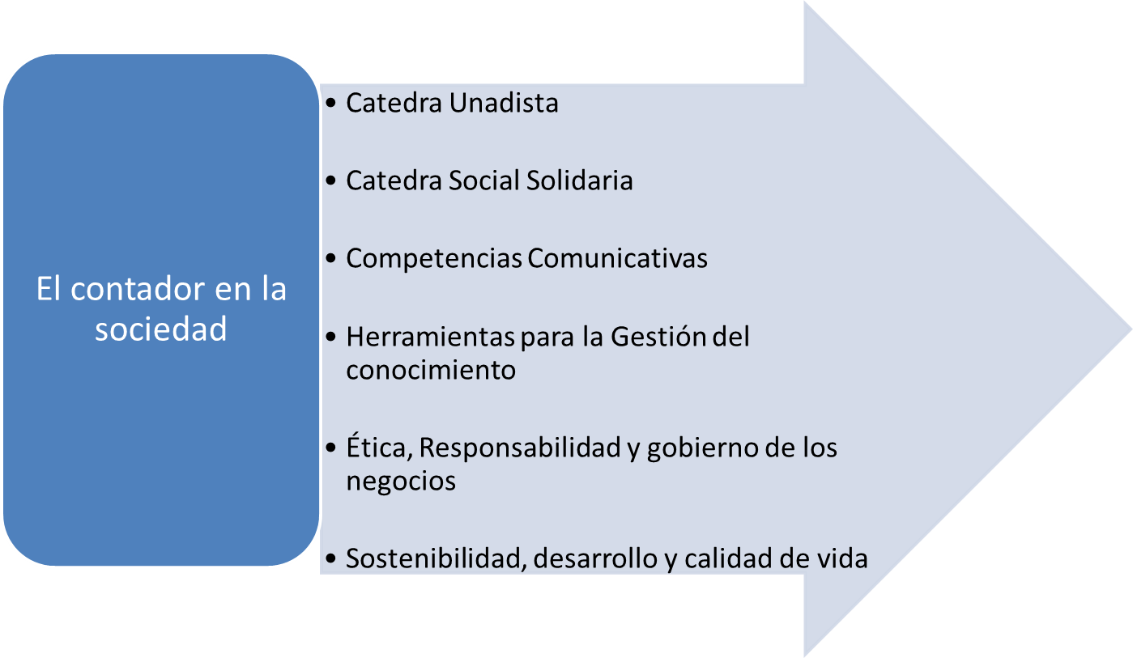
Condiciones de Calidad
Contaduría Pública
Redes Académicas
N.P. 3 - El rol del Contador Público en su entorno social y ambiental
3. Contenidos curriculares
Permite la integración curricular de la Responsabilidad Social

Slide 59
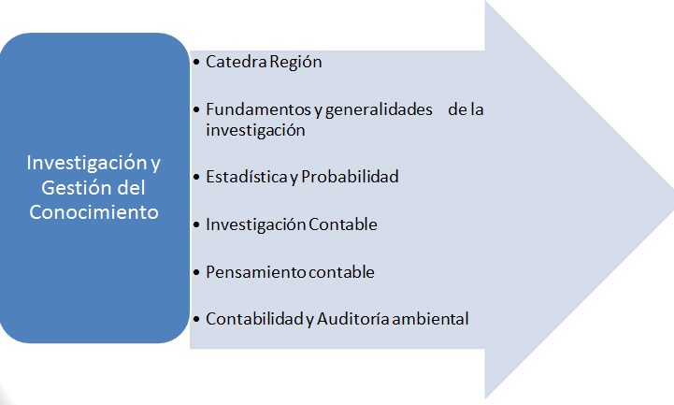
Condiciones de Calidad
Contaduría Pública
Redes Académicas
N.P. 3 - El rol del Contador Público en su entorno social y ambiental
3. Contenidos curriculares
Orienta hacia el pensamiento crítico y hacia una política de contribución a la sociedad y su comunidad

Slide 60
Condiciones de Calidad
Contaduría Pública
Campos de Formación UNAD -
Resolución 3459 de 2013 MEN
3. Contenidos curriculares
Acogida e Integración Unadista
Formación Interdisciplinar Básica Común
Formación Disciplinar (Común y Especifica)
Formación Complementaria
UNAD
CURRICULO PROGRAMA CONTADURÍA PUBLICA
Área de Formación Básica
Área de Formación Profesional
Área de Formación Sociohumanistica
Componente de Ciencias Contables y Financieras
Componente de formación organizacional
Componente de Información
Componente de regulación
MEN

Slide 61
Condiciones de Calidad
Contaduría Pública
Campos de Formación UNAD -
Resolución 3459 de 2013 MEN
3. Contenidos curriculares

Slide 62
Condiciones de Calidad
Contaduría Pública
Campos de Formación UNAD -
Resolución 3459 de 2013 MEN
3. Contenidos curriculares

Slide 63
Condiciones de Calidad
Contaduría Pública
Campos de Formación UNAD -
Resolución 3459 de 2013 MEN
3. Contenidos curriculares

Slide 64
Condiciones de Calidad
Contaduría Pública
Campos de Formación UNAD -
Resolución 3459 de 2013 MEN
3. Contenidos curriculares

Slide 65
Condiciones de Calidad
Contaduría Pública
Mapa Curricular

Slide 66
Condiciones de Calidad
Contaduría Pública
Mapa Curricular

Slide 67
Condiciones de Calidad
Contaduría Pública
Componente de interdisciplinariedad
3. Contenidos curriculares
Campos de formación Interdisciplinares
Campos de Formación complementaria
Programa
de Contaduría Pública
Escenarios Internos
Escenarios Externos
Consultorio Contable
Opción de Grado
Eventos Institucionales
Prácticas Laborales
Visitas Empresariales
Eventos Externos
Fuente: elaboración propia

Slide 68
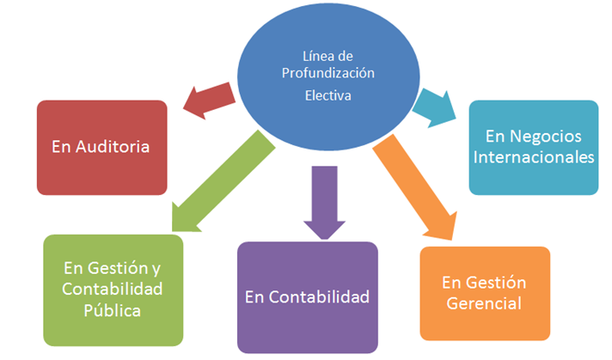

Condiciones de Calidad
Contaduría Pública
Estrategias de flexibilización
3. Contenidos curriculares
Formación electiva en Campos de Formación
Líneas de Profundización electivas
Interdisciplinar Básica Común 20% del Campo
Disciplinar Común 20% del Componente
Disciplinar Especifica 20%del Componente
Complementaria 100%

Slide 69
Condiciones de Calidad
Contaduría Pública
Formación en lengua extranjera
3. Contenidos curriculares
Lengua
Extranjera
El Programa de Contaduría Publica incluye dentro de su plan de estudios “el componente de formación en lengua extrajera”. Este componente, está integrado por cuatro cursos académicos (12 créditos) obligatorios.
La ejecución de este componente está a cargo del Instituto Virtual de Lenguas – INVIL. Este Instituto, de carácter misional, está adscrito a la VIREL.
El estudiante estará en capacidad y podrá optar de forma voluntaria certificarse en cualquiera de las entidades que en Colombia realizan y otorgan el certificado de inglés. Como por ejemplo:
International Test of English Proficiency (ITEP), con la cual la UNAD sostiene un convenio para evaluar el nivel de inglés como segunda lengua y certificarlo.
Ispeak que es el programa creado en el año 2009 por el Ministerio de Comercio, Industria y Turismo, que desde el 2012 es coordinado por el Programa de Transformación Productiva, cuyo objetivo es evaluar y certificar el dominio de inglés de los residentes en Colombia, con el fin de proveer esta información a las empresas interesadas en talento humano bilingüe. Este servicio es gratuito y adicional a ello quedan inscritos en el Registro Nacional de Personas Certificadas en Inglés (RNPCI)

Slide 70
Condiciones de Calidad
Contaduría Pública
CONDICIÓN 4
Organización de las actividades académicas

Slide 71
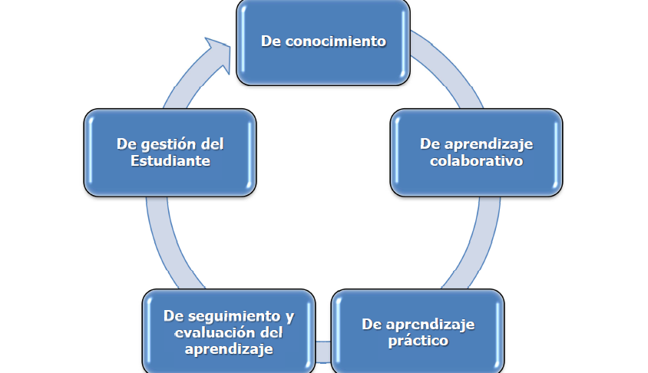
Condiciones de Calidad
Contaduría Pública
Ambiente de Aprendizaje
Entorno AVA
4. Organización de las actividades Académicas
Fuente PAPS 3.0

Slide 72
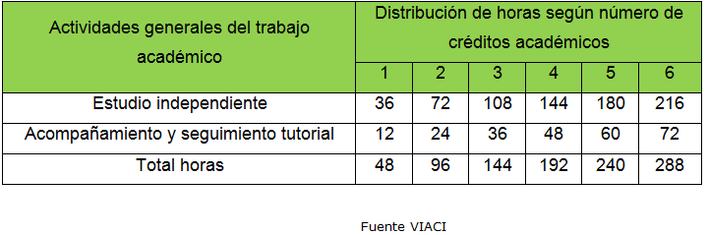
Condiciones de Calidad
Contaduría Pública
Metodología de Estudio
4. Organización de las actividades Académicas
Aprendizaje Autónomo
Aprendizaje Colaborativo
Aprendizaje Significativo

Slide 73
Condiciones de Calidad
Contaduría Pública
Acompañamiento Tutorial
4. Organización de las actividades Académicas
Sistema de interactividad: sincrónicas y asincrónicas
Acompañamiento: individual, pequeños grupos colaborativos y grupos de curso
Acompañamiento tutorial
Asesoría académica: elementos propios de las tematizaciones disciplinarias o profesionales
Orientaciones metodológicas: ambientes y métodos favorables para el aprendizaje
Seguimiento a los procesos de aprendizaje del estudiante
Evaluación de los procesos de aprendizaje tanto en cada una de las interfaces como en sus momentos de socialización

Slide 74
Condiciones de Calidad
Contaduría Pública
Momentos de Evaluación
4. Organización de las actividades Académicas
Evaluación Inicial
Evaluación Intermedia
Evaluación Final
Competencia y Diferentes Fases
Reconocimiento
Profundización y Transferencia

Slide 75

Condiciones de Calidad
Contaduría Pública
4. Organización de las actividades Académicas
Consultorio Contable Unadista
Educando Empresas con Solidez y Responsabilidad Social
Misión
Características Principales
Visión
Relación con el Sector Externo
Pensamiento Prospectivo y Estratégico
Gestión de las Organizaciones
Estructura
Impacto Generado

Slide 76
Condiciones de Calidad
Contaduría Pública
4. Organización de las actividades Académicas
Consultorio Contable Unadista
Educando Empresas con Solidez y Responsabilidad Social
El consultorio contable brinda servicios de consultoría, asesoría, capacitación, emprendimiento formulación y desarrollo de propuestas, programas, proyectos contables, administrativos, comerciales y aplicación de TIC, dirigida a la comunidad que quiera construir y mejorar sus condiciones económicas, sociales, culturales y ambientales, con calidad, sentido de responsabilidad social y competitiva
Misión Consultorio contable
Pensamiento Prospectivo y Estratégico
Gestión de las Organizaciones

Slide 77
Condiciones de Calidad
Contaduría Pública
4. Organización de las actividades Académicas
Consultorio Contable Unadista
Educando Empresas con Solidez y Responsabilidad Social
Para el año 2020, el consultorio contable será líder en la prestación de servicios profesionales de consultoría, asesoría y capacitación en las áreas financieras, gerenciales y comerciales, respondiendo a las necesidades y expectativas de las organizaciones y comunidades, aportando el conocimiento, experiencia y profesionalismo, hacia una cultura organizacional, que garantice el crecimiento individual e institucional de las empresas, en el desarrollo de sus procesos, con calidad y eficiencia.
Visión Consultorio contable
Pensamiento Prospectivo y Estratégico

Slide 78
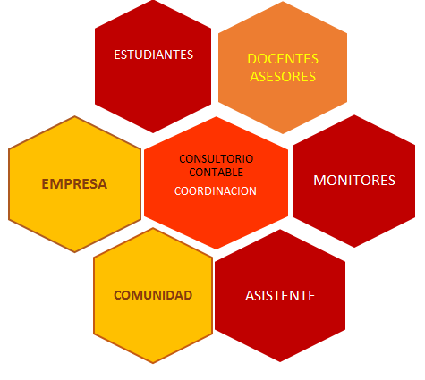
Condiciones de Calidad
Contaduría Pública
4. Organización de las actividades Académicas
Consultorio Contable Unadista
Estructura
Educando Empresas con Solidez y Responsabilidad Social
Pensamiento Prospectivo y Estratégico
Gestión de las Organizaciones

Slide 79
Condiciones de Calidad
Contaduría Pública
Consultorio Contable Unadista
Principales Características
4. Organización de las actividades Académicas
Participación de Estudiantes de curso de aplicación Contable y de últimos periodo
Hace Parte del componente practico del Programa aplicando los conocimientos adquiridos
Los servicios que presta son gratuitos
Su funcionamiento sera mediado mediante pagina virtual que permite respuesta a los requerimientos en un termino no mayor a 24 horas
Las empresas asesoradas deberán certificar los servicios prestados
Es un elemento que potencia la proyección Social del programa y es generador de Desarrollo Regional
1
2
3
4
Pensamiento Prospectivo y Estratégico
Gestión de las Organizaciones
5
6

Slide 80
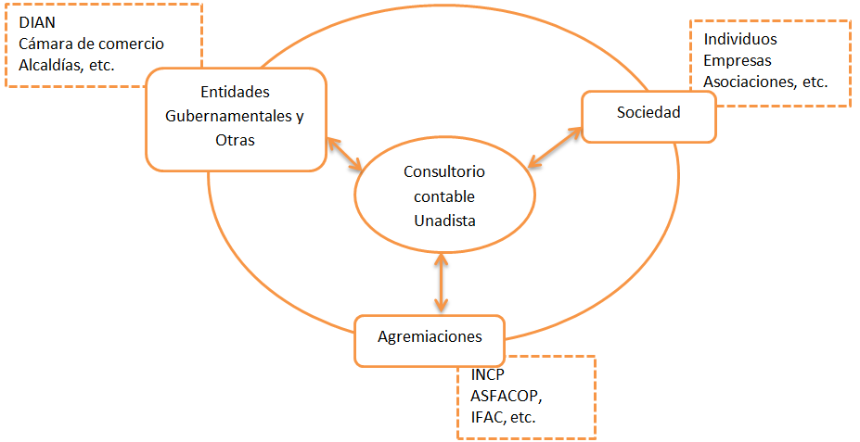
Condiciones de Calidad
Contaduría Pública
Consultorio Contable Unadista
Relación con el Sector Externo
6. Relación con el Sector Externo

Slide 81
Condiciones de Calidad
Contaduría Pública
Consultorio Contable Unadista
Impacto Generado
6. Relación con el Sector Externo
Impacto social
Impacto económico
Impacto ambiental
Beneficia a la persona natural, los pequeños y medianos empresarios y las comunidades en las regiones, a través de la consultoría y asesoría contable, financiera y organizacional, con el apoyo de docentes y estudiantes del Programa mediante programas especiales.
Genera respuestas creativas e innovadoras que aportan desde la disciplina el desarrollo social de las comunidades y las organizaciones, propiciando espacios para el desarrollo de programas y proyectos
Genera actividades económicas ajustándose a las normas vigentes relacionadas con el medio ambiente.
Pensamiento Prospectivo y Estratégico
Gestión de las Organizaciones

Slide 82


Condiciones de Calidad
Contaduría Pública
Cursos Académicos
Prácticas Profesionales
Consultorio Contable
Componente Práctico
4. Organización de las Actividades Académicas

Slide 83
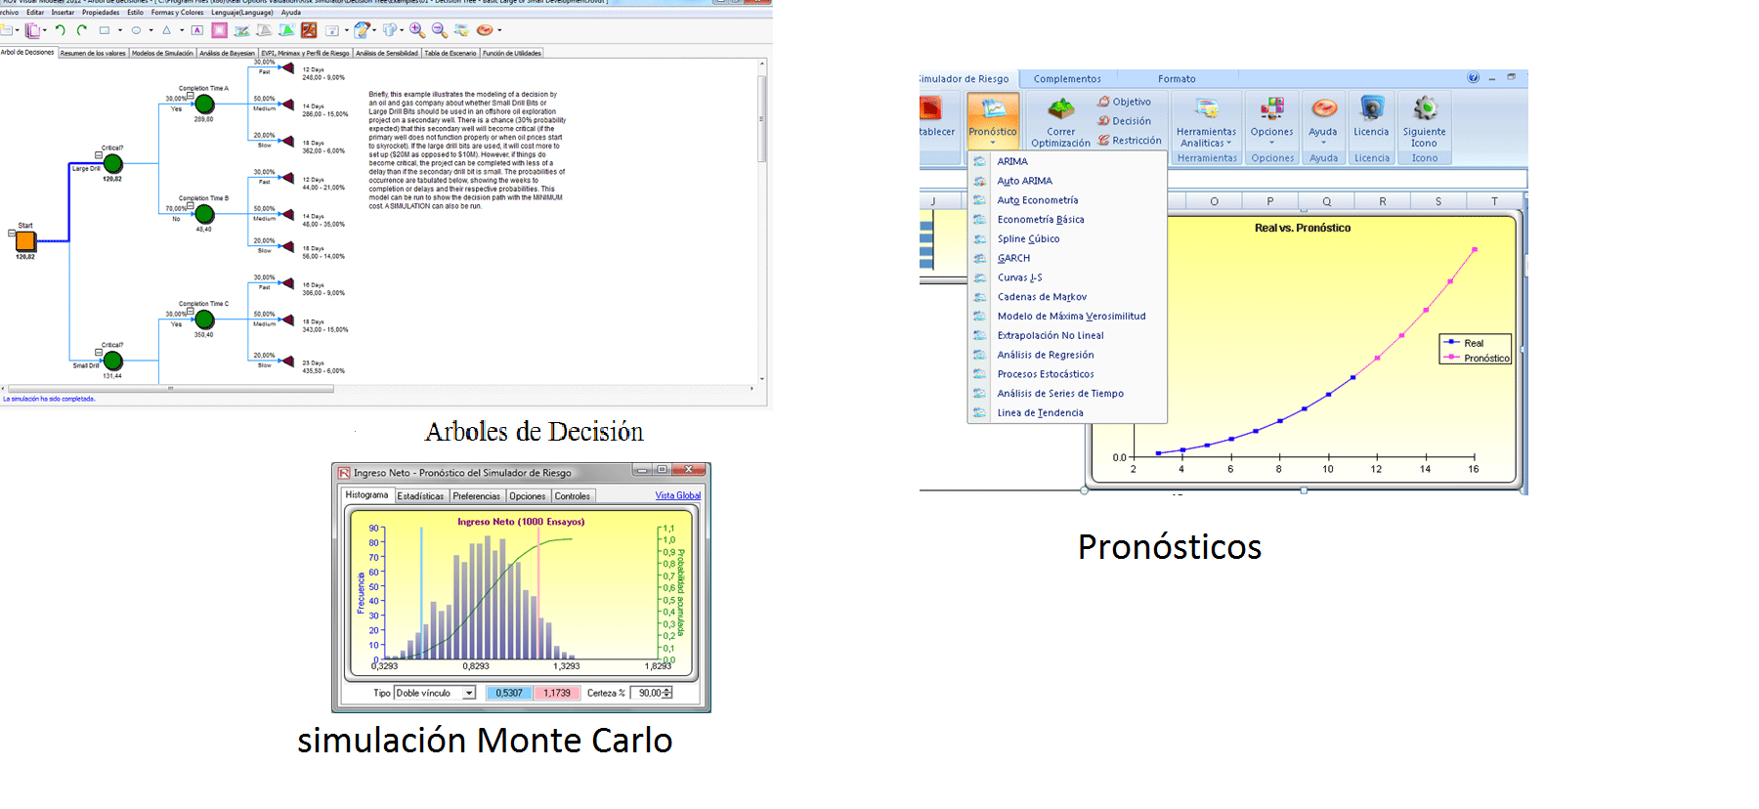
Condiciones de Calidad
Contaduría Pública
Componente Práctico
Risk Simulator
4. Organización de las Actividades Académicas
Curso Académico
Técnicas de Pronostico
Curso Académico
Proyectos de Inversión y Desarrollo
Curso Académico
Curso Académico
Planeación Financiera
Costos Para la Gestión

Slide 84
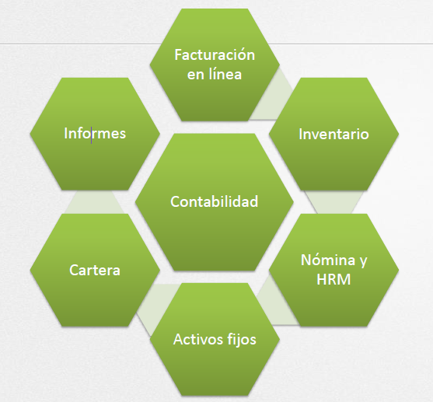
Condiciones de Calidad
Contaduría Pública
Componente Práctico
SambaERP
4. Organización de las Actividades Académicas
Curso Académico
Aplicación Contable

Slide 85
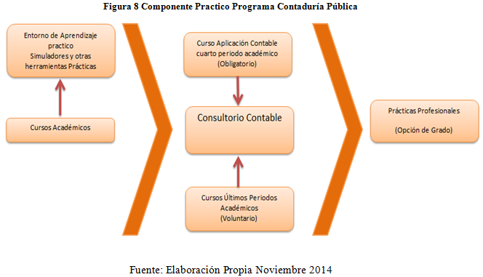
Condiciones de Calidad
Contaduría Pública
Componente Práctico
4. Organización de las Actividades Académicas
T I C S

Slide 86
Condiciones de Calidad
Contaduría Pública
CONDICIÓN 5
Investigación

Slide 87
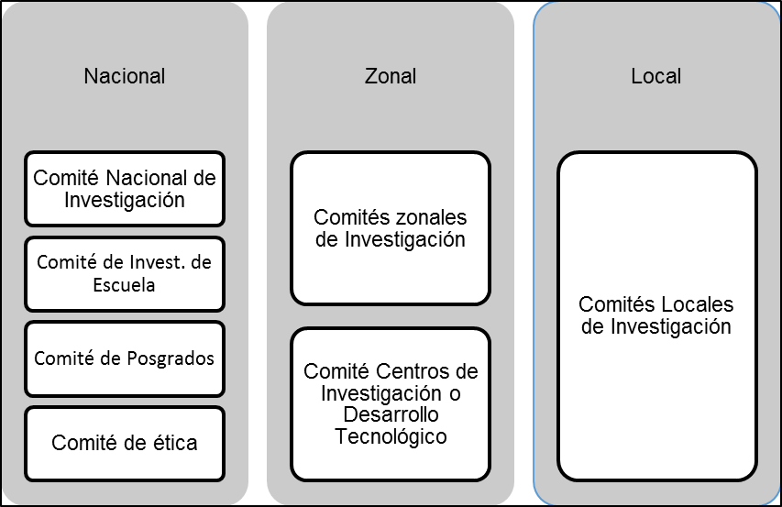
Condiciones de Calidad
Contaduría Pública
Estructura Sistema de investigación en la UNAD. SIGI
5. Investigación
Fuente: Art. No 7, Estatuto de Investigación – UNAD

Slide 88
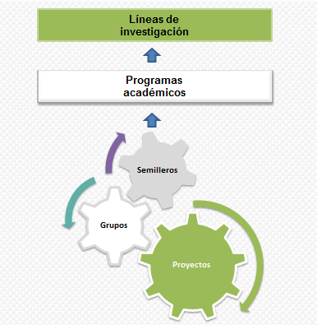
Condiciones de Calidad
Contaduría Pública
Actores de la investigación
5. Investigación
Fuente: ECACEN

Slide 89
Condiciones de Calidad
Contaduría Pública
Líneas de Investigación
Escuela de Ciencias Administrativas Contables Económicas y de Negocios ECACEN
5. Investigación
Contaduría Pública
Fuente: ECACEN

Slide 90
Condiciones de Calidad
Contaduría Pública
Sublíneas de Investigación
5. Investigación
Sublíneas de Investigación Contaduría Pública
Pensamiento Contable
Teoría Contable
Principios - Escuelas contables
Gestión Contable y Financiera
Régimen Tributario
Teorías y Modelos de control
Aplicación Empresarial y Social
Realidad socioeconómica
Pensamiento Prospectivo y Estrategia
Gestión de las Organizaciones
Línea de Escuela
Línea de Escuela

Slide 91
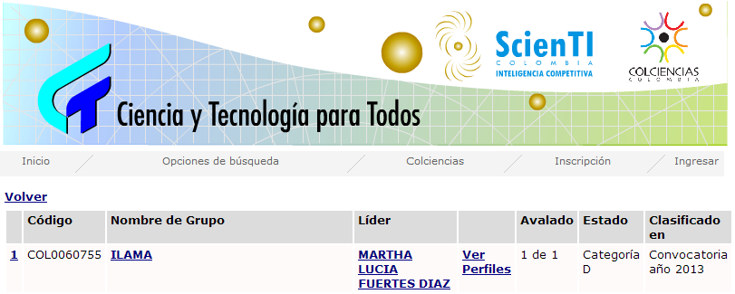
Condiciones de Calidad
Contaduría Pública
Grupo de Investigación en el Programa
5. Investigación
Fuente: Colciencias, Junio 2014. http://scienti.colciencias.gov.co:8083/ciencia-war/busquedaGruposGeneral.do;jsessionid=1D73CC5D38D413EF69F60A24E441BCC9?buscar=buscar

Slide 92
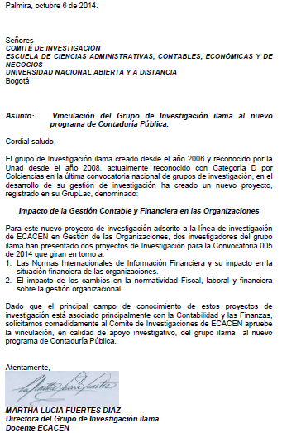
Condiciones de Calidad
Contaduría Pública
Grupo de Investigación en el Programa
5. Investigación

Slide 93
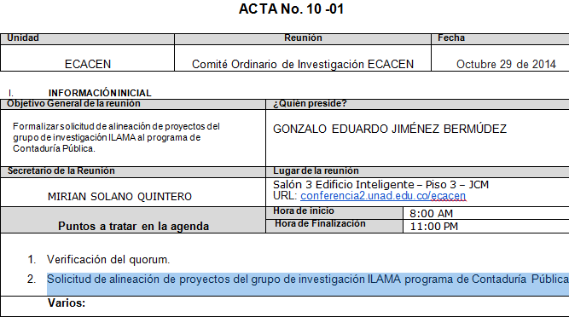
Condiciones de Calidad
Contaduría Pública
Grupo de Investigación en el Programa
5. Investigación

Slide 94
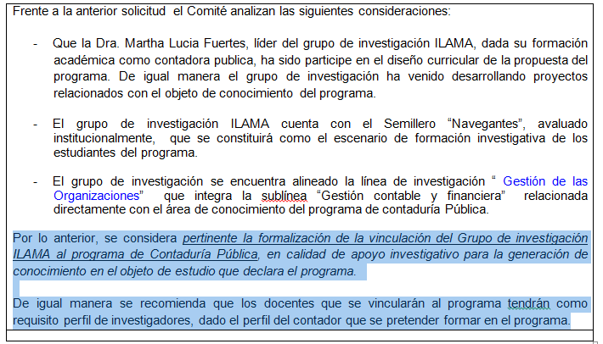
Condiciones de Calidad
Contaduría Pública
Grupo de Investigación en el Programa
5. Investigación

Slide 95
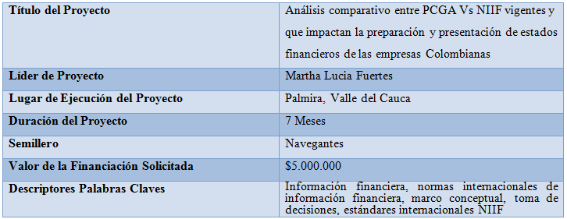
Condiciones de Calidad
Contaduría Pública
Proyecto de Investigación
5. Investigación

Slide 96
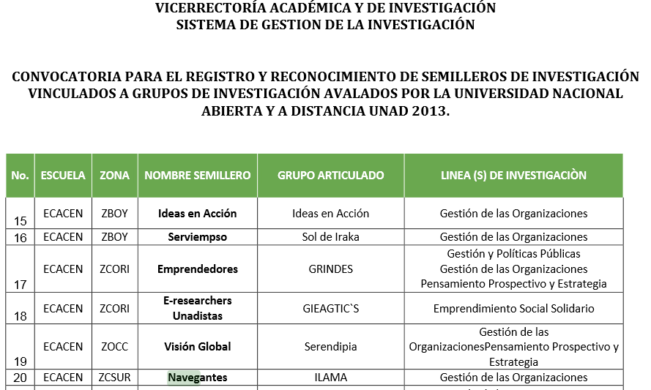
Condiciones de Calidad
Contaduría Pública
Proyecto de Investigación
Semillero Navegantes
5. Investigación
Fuente: http://noticias.unad.edu.co/images/JCM/2014/04_Abril/Resultados_finales_convocatoria_reconocimiento_semilleros2013.pdf

Slide 97
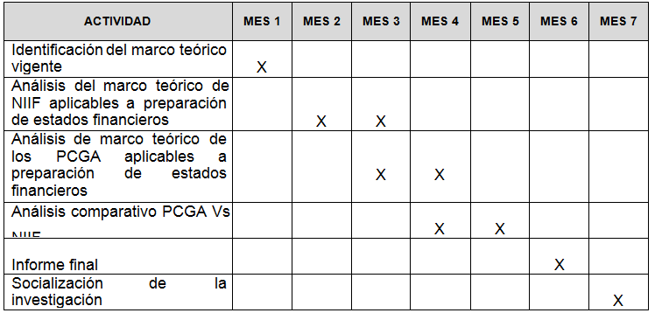
Condiciones de Calidad
Contaduría Pública
Proyecto de Investigación
Cronograma
5. Investigación

Slide 98
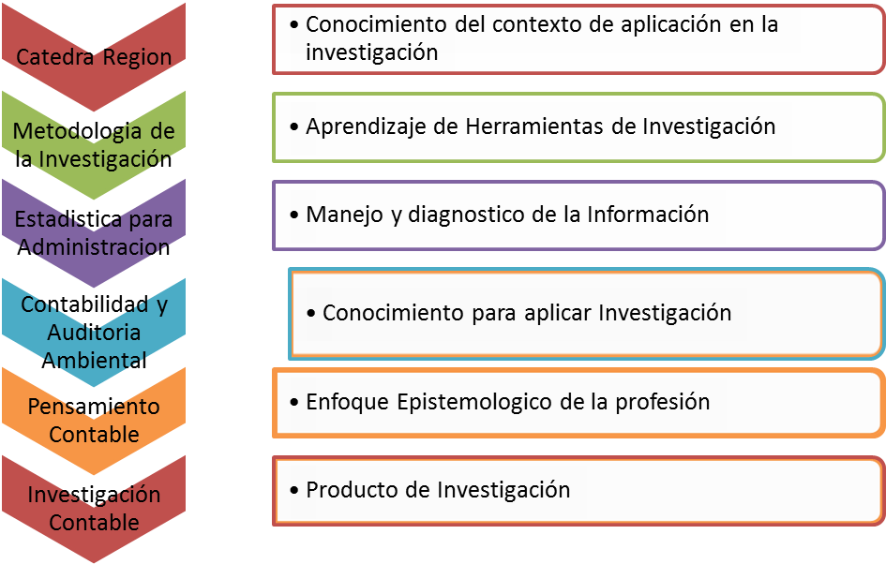
Condiciones de Calidad
Contaduría Pública
Desarrollo y ambiente de Investigación
5. Investigación
Pensamiento Prospectivo y Estratégico
Gestión de las Organizaciones

Slide 99
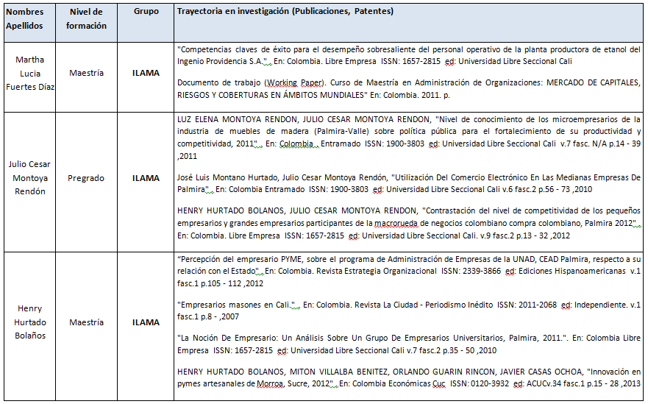
Condiciones de Calidad
Contaduría Pública
Vinculación docentes
5. Investigación
Pensamiento Prospectivo y Estratégico
Gestión de las Organizaciones

Slide 100
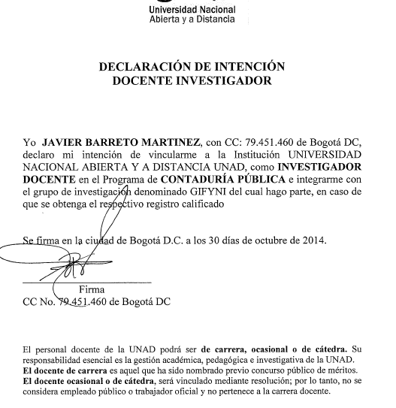
Condiciones de Calidad
Contaduría Pública
Vinculación docentes
5. Investigación
Pensamiento Prospectivo y Estratégico
Gestión de las Organizaciones

Slide 101
Condiciones de Calidad
Contaduría Pública
Desarrollo y ambiente de Investigación
Red Académica Investigación y Gestión del conocimiento
5. Investigación
Investigación y Gestión del Conocimiento
Catedra Región
Fundamentos Generales de Investigación
Estadística y Probabilidad
Pensamiento Contable
Contabilidad y auditoria Ambiental
Investigación Contable
COMPONENTE
DISCIPLINAR
Pensamiento Prospectivo y Estratégico
Gestión de las Organizaciones
Práctica del pensamiento crítico sobre la praxis contable

Slide 102
Condiciones de Calidad
Contaduría Pública
Desarrollo de la Investigación
5. Investigación
Comité Inv Escuela
Grupos
Semilleros
Producto de Investigación
ECACEN
ILAMA
Pensamiento Prospectivo y Estratégico
Navegantes
Gestión de las Organizaciones

Slide 103


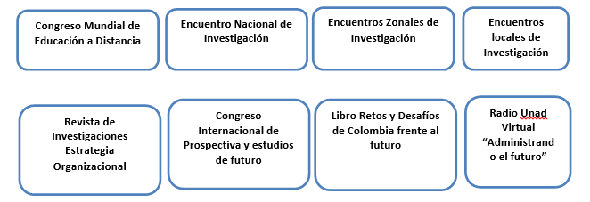



Condiciones de Calidad
Contaduría Pública
Medios para la difusión resultados
5. Investigación
Pensamiento Prospectivo y Estratégico
Gestión de las Organizaciones

Slide 104
Condiciones de Calidad
Contaduría Pública
CONDICIÓN 6
Relación con el sector externo
Pensamiento Prospectivo y Estratégico
Gestión de las Organizaciones

Slide 105
Condiciones de Calidad
Contaduría Pública
6. Relación con el Sector Externo
“La mejor metodología para el desarrollo de la comunidad es aquella que surge del proceso de problematización, conceptualización, reflexión y evaluación de las experiencias, que las personas y los grupos realizan en la vida comunitaria y de los conocimientos que adquieren, a través de la interacción social y de la comunicación humana, con otras comunidades y personas especializadas”
Miguel A. Ramón M.
Pensamiento Prospectivo y Estratégico
Gestión de las Organizaciones

Slide 106
Condiciones de Calidad
Contaduría Pública
6. Relación con el Sector Externo
Proyección Social UNAD
Vicerrectoría de Desarrollo Regional y Proyección Comunitaria
Sistema Nacional de Servicio Social Unadista -SISSU
Sistema Nacional de Educación Permanente
Sistema Nacional de Educación Continuada
Sistema de Desarrollo Regional y Proyección Comunitaria
Pensamiento Prospectivo y Estratégico
Gestión de las Organizaciones

Slide 107


Condiciones de Calidad
Contaduría Pública
6. Relación con el Sector Externo
Vinculación con el Sector Productivo
Pensamiento Prospectivo y Estratégico
Gestión de las Organizaciones

Slide 108

Condiciones de Calidad
Contaduría Pública
6. Relación con el Sector Externo
Vinculación con el Sector Productivo
Se acuerda el desarrollo de procesos de formación y capacitación
Diplomado,
Seminarios, asesorías y consultorías a los afiliados de Analdex,
Misiones comerciales y académicas.
Pensamiento Prospectivo y Estratégico
Gestión de las Organizaciones

Slide 109

Condiciones de Calidad
Contaduría Pública
6. Relación con el Sector Externo
Vinculación con el Sector Productivo
Contribuye a mejorar la productividad de las empresas MIPYMES de LA RED ADELCO, mediante la realización de pasantías de desarrollo profesional y tecnológico de los estudiantes que realizarán la Experiencia Profesional Dirigida y el Proyecto Aplicado para los estudiantes Contaduría Pública a través del acompañamiento a las empresas pymes.
Pensamiento Prospectivo y Estratégico
Gestión de las Organizaciones

Slide 110

Condiciones de Calidad
Contaduría Pública
6. Relación con el Sector Externo
Vinculación con el Sector Productivo
Contribuye con la internacionalización del programa (Miembros de Latino America, Norte América, Europa y Oceanía)
Mantiene el contacto con redes académicas de escuelas de negocios que contribuyen al perfil gerencial que se le quiere dar al programa de Contaduría Publica
Acceso de Base de Datos de contactos Académicos
Centro de Información y Documentación Virtual
Servicios on line informativos de documentos como La revista de Negocios Leadership
Oportunidad de encuentros a nivel internacional
Pensamiento Prospectivo y Estratégico
Gestión de las Organizaciones

Slide 111

Condiciones de Calidad
Contaduría Pública
6. Relación con el Sector Externo
Vinculación con el Sector Productivo
Participación activa en eventos de tipo disciplinar.
Acceso Documentación reciente sobre temas contables, de Derecho Comercial, Derecho Laboral, Estándares Internacionales, Finanzas e impuestos entre otros.
Participación por intermedio de la asociación en la Junta Central de Contadores
Disposición de talleres y capacitaciones de tipo Disciplinar
Pensamiento Prospectivo y Estratégico
Gestión de las Organizaciones

Slide 112

Condiciones de Calidad
Contaduría Pública
6. Relación con el Sector Externo
Vinculación con el Sector Productivo
La Federación Mundial de Estudios de los Futuros
Internacionalización del Programa
Por su carácter Prospectivo contribuye al desarrollo de un perfil gerencial del Contador Público que genera entre otras actividades las siguientes: Un foro electrónico de discusión
    - Trabajo en red con futuristas
    - Publicaciones en línea
    - Congresos mundiales y regionales
    - Cursos y talleres
    - Contribución a elevar los estándares profesionales de calidad
Pensamiento Prospectivo y Estratégico
Gestión de las Organizaciones

Slide 113

Condiciones de Calidad
Contaduría Pública
6. Relación con el Sector Externo
Vinculación con el Sector Productivo
Capacitación para el fortalecimiento de sus procesos de internacionalización
Aporte a las políticas gubernamentales relacionadas con la internacionalización
Desarrollo de eventos de internacionalización de alto impacto
Desarrollo de proyectos de cooperación de las IES con entidades de gobierno y entidades del sector privado
Alianza con otras redes e instituciones internacionales relacionadas
Producción de conocimiento y publicaciones en torno al tema universitario
Participación en proyectos y convenios de alta significancia para la educación superior
Pensamiento Prospectivo y Estratégico
Gestión de las Organizaciones

Slide 114




Condiciones de Calidad
Contaduría Pública
6. Relación con el Sector Externo
Vinculación con el Sector Productivo
Membresías
Red Colombiana para la Internacionalización de la Educación Superior
Pensamiento Prospectivo y Estratégico
Gestión de las Organizaciones
La Federación Mundial de Estudios de los Futuros (World Futures Studies Federation (WFSF)
Principios para la Educación Responsable en Gestión

Slide 115



Condiciones de Calidad
Contaduría Pública
6. Relación con el Sector Externo
Vinculación con el Sector Productivo
Convenios
Universidad de Ciencias Empresariales y Sociales (Argentina)
Universidad Católica del Norte (Chile)
Pensamiento Prospectivo y Estratégico
Gestión de las Organizaciones
Convenio Antipiratería para Colombia)

Slide 116
Condiciones de Calidad
Contaduría Pública
6. Relación con el Sector Externo
Proyección Social del Programa
Propósitos
Promover las relaciones Universidad empresa con la creación del consultorio contable financiero,
generando ambiente, desarrollo y calidad de vida sostenible
Proyectos de ciencia y tecnología aplicada a las organizaciones dentro de un contexto de propuesta empresarial,
social, cultural en un mundo político y de construcción de Nación
Participación en mesas sectoriales y asistencia contable a pequeños empresarios
Asistencia y asesoría a las comunidades y organizaciones sociales
Desarrollar programas mediante capacitación no formal
Pensamiento Prospectivo y Estratégico
Gestión de las Organizaciones

Slide 117
Condiciones de Calidad
Contaduría Pública
6. Relación con el Sector Externo
Proyección Social del Programa
Objetivos
1
Aplicar los conocimientos adquiridos en el mejoramiento individual y social de la calidad de vida de la población colombiana en general
2
Fomentar el compromiso comunitario y la responsabilidad social para promover el desarrollo eco sostenible en el país al desarrollar la iniciativa empresarial y el espíritu emprendedor de los estudiantes y egresados
3
Fomentar competencias para la promoción y desarrollo tecnológico al entrenar al futuro profesional en el uso de tecnologías apropiadas para la gestión de la información y la prestación de servicios en los diferentes sectores empresariales
Pensamiento Prospectivo y Estratégico
Gestión de las Organizaciones

Slide 118
Condiciones de Calidad
Contaduría Pública
4. Organización de las actividades Académicas
Consultorio Contable Unadista
Educando Empresas con Solidez y Responsabilidad Social
Misión
Características Principales
Visión
Relación con el Sector Externo
Pensamiento Prospectivo y Estratégico
Gestión de las Organizaciones
Estructura
Impacto Generado

Slide 119
Condiciones de Calidad
Contaduría Pública
4. Organización de las actividades Académicas
Consultorio Contable Unadista
Educando Empresas con Solidez y Responsabilidad Social
El consultorio contable brinda servicios de consultoría, asesoría, capacitación, emprendimiento formulación y desarrollo de propuestas, programas, proyectos contables, administrativos, comerciales y aplicación de TIC, dirigida a la comunidad que quiera construir y mejorar sus condiciones económicas, sociales, culturales y ambientales, con calidad, sentido de responsabilidad social y competitiva
Misión Consultorio contable
Pensamiento Prospectivo y Estratégico
Gestión de las Organizaciones

Slide 120
Condiciones de Calidad
Contaduría Pública
4. Organización de las actividades Académicas
Consultorio Contable Unadista
Educando Empresas con Solidez y Responsabilidad Social
Para el año 2020, el consultorio contable será líder en la prestación de servicios profesionales de consultoría, asesoría y capacitación en las áreas financieras, gerenciales y comerciales, respondiendo a las necesidades y expectativas de las organizaciones y comunidades, aportando el conocimiento, experiencia y profesionalismo, hacia una cultura organizacional, que garantice el crecimiento individual e institucional de las empresas, en el desarrollo de sus procesos, con calidad y eficiencia.
Visión Consultorio contable
Pensamiento Prospectivo y Estratégico

Slide 121
Condiciones de Calidad
Contaduría Pública
4. Organización de las actividades Académicas
Consultorio Contable Unadista
Estructura
Educando Empresas con Solidez y Responsabilidad Social
Pensamiento Prospectivo y Estratégico
Gestión de las Organizaciones

Slide 122
Condiciones de Calidad
Contaduría Pública
Consultorio Contable Unadista
Principales Características
4. Organización de las actividades Académicas
Participación de Estudiantes de curso de aplicación Contable y de últimos periodo
Hace Parte del componente practico del Programa aplicando los conocimientos adquiridos
Los servicios que presta son gratuitos
Su funcionamiento sera mediado mediante pagina virtual que permite respuesta a los requerimientos en un termino no mayor a 24 horas
Las empresas asesoradas deberán certificar los servicios prestados
Es un elemento que potencia la proyección Social del programa y es generador de Desarrollo Regional
1
2
3
4
Pensamiento Prospectivo y Estratégico
Gestión de las Organizaciones
5
6

Slide 123
Condiciones de Calidad
Contaduría Pública
Consultorio Contable Unadista
Relación con el Sector Externo
6. Relación con el Sector Externo

Slide 124
Condiciones de Calidad
Contaduría Pública
Consultorio Contable Unadista
Impacto Generado
6. Relación con el Sector Externo
Impacto social
Impacto económico
Impacto ambiental
Beneficia a la persona natural, los pequeños y medianos empresarios y las comunidades en las regiones, a través de la consultoría y asesoría contable, financiera y organizacional, con el apoyo de docentes y estudiantes del Programa mediante programas especiales.
Genera respuestas creativas e innovadoras que aportan desde la disciplina el desarrollo social de las comunidades y las organizaciones, propiciando espacios para el desarrollo de programas y proyectos
Genera actividades económicas ajustándose a las normas vigentes relacionadas con el medio ambiente.
Pensamiento Prospectivo y Estratégico
Gestión de las Organizaciones

Slide 125
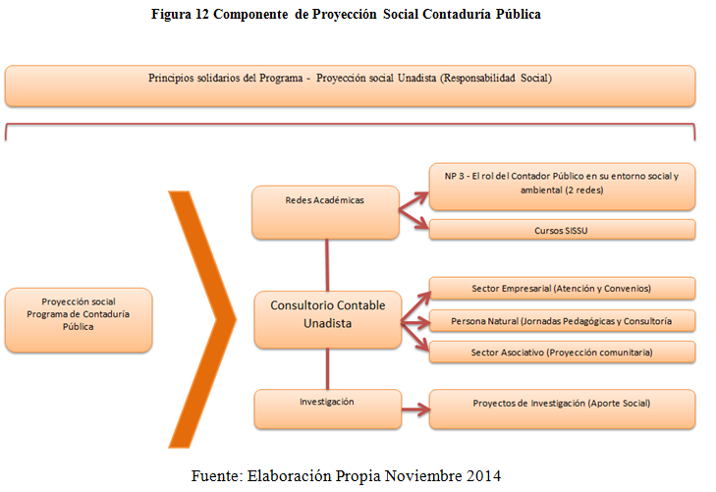
Condiciones de Calidad
Contaduría Pública
Proyección social
6. Relación con el Sector Externo

Slide 126
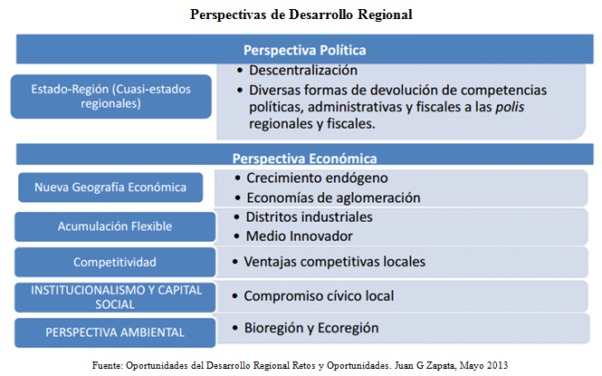
Condiciones de Calidad
Contaduría Pública
6. Relación con el Sector Externo
Desarrollo Regional
Pensamiento Prospectivo y Estratégico
Gestión de las Organizaciones

Slide 127
Condiciones de Calidad
Contaduría Pública
6. Relación con el Sector Externo
Desarrollo Regional
CLUSTER
COMPETITIVIDAD
Organización
Planeación
Productividad
Rentabilidad
Capacidad de innovación
Desarrollo de Tecnología
Calidad
Logística entro otros.
Contador Publico:
Consultorio Contable, Participación en Agremiaciones
Asesoría (Proyecciones financieras, Visión Prospectiva, Pensamiento Critico, Evaluación de Resultados)

Slide 128
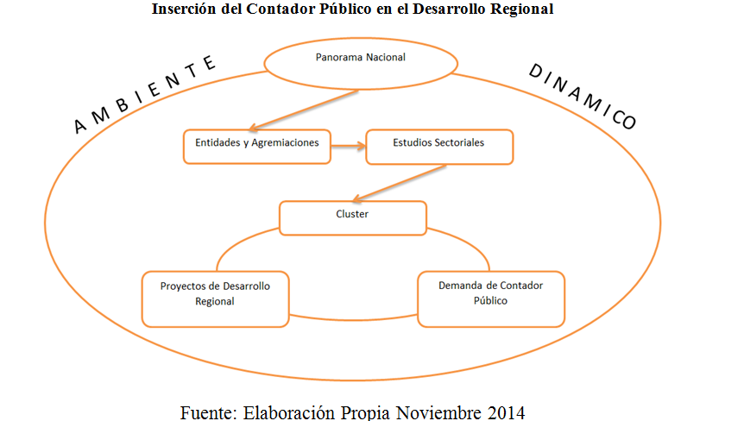
Condiciones de Calidad
Contaduría Pública
6. Relación con el Sector Externo
Desarrollo Regional
Pensamiento Prospectivo y Estratégico
Gestión de las Organizaciones

Slide 129
Condiciones de Calidad
Contaduría Pública
Internacionalización
6. Relación con el Sector Externo
Gestión de la internacionalización, buscando que las IES cuenten con una política clara sobre el tema, y una instancia encargada o una persona que haga sus veces.
Movilidad académica internacional, promoviendo el desplazamiento de estudiantes, docentes e investigadores entre distintos sistemas de educación superior en el mundo.
Participación de las IES en redes universitarias, facilitando la generación de alianzas y el intercambio de experiencias y conocimientos.
Internacionalización del currículo y de la investigación, aportando una dimensión internacional a la educación superior.
Política MEN

Slide 130
Condiciones de Calidad
Contaduría Pública
Internacionalización
Oportunidades
6. Relación con el Sector Externo
Argentina
Universidad de Buenos Aires (UBA)
Universidad de Palermo - Facultad de Ciencias Económicas
Universidad de Belgrano
Ministerio de Economía de la República Argentina
Bolsa de Valores de Argentina (Merval)
Banco de la Nación (Banco Central)
Chile
Universidad Pontificia Católica de Chile
Universidad de Chile
Universidad del Mar - Viña del Mar
Comisión Económica para América Latina y el Caribe (CEPAL)
Bolsa de Comercio de Santiago
Asociación de Exportadores de Chile (ASOEX)
Estados Unidos
Universidad de Columbia y Facultad de Ciencias Económicas y Administrativas
Bolsa de Valores de Nueva York (Nyse - Euronext)
Forex Capital Market (FXCM)
Vantana Education
México
Universidad Nacional Autónoma de México (UNAM)
Instituto Tecnológico de Monterrey
Ministerio de Economía de México
Bolsa Mexicana de Valores (BMV)
Brasil
Universidad de Sao Paulo (USP), considerada por el ranking QS (Quacquarelli Symonds) la mejor Universidad de América Latina
Universidad de Sao Caetano do Sul (IMES)
Bolsa de Valores (BMF – BOVESPA)
BNDES (Banco de Desarrollo Oficial), el más grande de la República de Brasil

Slide 131
Condiciones de Calidad
Contaduría Pública
Internacionalización
Estrategias
6. Relación con el Sector Externo
Garantizar un perfil internacional del Contador unadista, alineado con los núcleos problémicos y el plan de estudios del programa.
Desarrollo del Programa bajo la modalidad e-learning en entornos virtuales, requiere el aprovechamiento de las tecnologías de la Información y la Comunicación como herramienta fundamental en la interacción con el mundo.
Establecer contacto e intercambio con Universidades y entidades relacionadas con la disciplina en el exterior que permitan el desarrollo de competencias globales del Contador Público Unadista.
Realizar convenios para la práctica Profesional con entidades internacionales que fortalezca el desarrollo profesional del Contador Público y su perfil profesional; es así que se desarrollaran convenios con entidades como Price Waterhouse Coopers (PwC), KPMG, Deloitte y Ernst & Young.

Slide 132
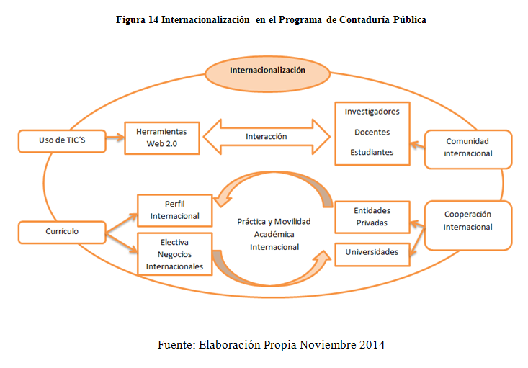
Condiciones de Calidad
Contaduría Pública
Internacionalización
6. Relación con el Sector Externo

Slide 133
Condiciones de Calidad
Contaduría Pública
CONDICIÓN 7
Personal docente
Pensamiento Prospectivo y Estratégico
Gestión de las Organizaciones

Slide 134
Condiciones de Calidad
Contaduría Pública
7. Personal Docente
Estructura Docente
Estatuto Docente
acuerdo 009 de Octubre 26 de 2006
Programa Formación de Formadores
Plan Acompañamiento y seguimiento al Docente
Pensamiento Prospectivo y Estratégico
Gestión de las Organizaciones
Programa Postgraduales en Educación

Slide 135
Condiciones de Calidad
Contaduría Pública
7. Personal Docente
Estructura Docente
Plan Formación de formadores
Las competencias a certificar en dicho programa son:
Tutor virtual de curso académico
Director virtual de curso académico
Diseñador de material didáctico virtual UNAD
Consejero académico y psicosocial
Diseñador de objetos virtuales de aprendizaje
Diseñador de material didáctico virtual para programas de Educación Básica y Media

Slide 136
Condiciones de Calidad
Contaduría Pública
7. Personal Docente
Estructura Docente
Programas post-graduales en Educación
Especialización en Educación Superior a Distancia
Especialización en Pedagogía para el desarrollo del aprendizaje autónomo
Especialización en Educación, Cultura y Política
Master of Arts, Specialization in Higher Education
Master of Arts, Specialization in Online Education
Doctor of Education in Educational Technology

Slide 137
Condiciones de Calidad
Contaduría Pública
7. Personal Docente
Estructura Docente
Acompañamiento y seguimiento Docente
Plan de Gestión Docente
Evaluación de Estudiantes
Evaluación de la Red de tutores del curso
Informe CIARP
Plan de Mejoramiento Evaluación formativa
Informe del rendimiento académico
Evaluación de Pares

Slide 138
Condiciones de Calidad
Contaduría Pública
7. Personal Docente
Estructura Docente
Acompañamiento y seguimiento Docente
Plan de Gestión Docente
Evaluación de Estudiantes
Evaluación de la Red de tutores del curso
Informe CIARP
Plan de Mejoramiento Evaluación formativa
Informe del rendimiento académico
Evaluación de Pares

Slide 139
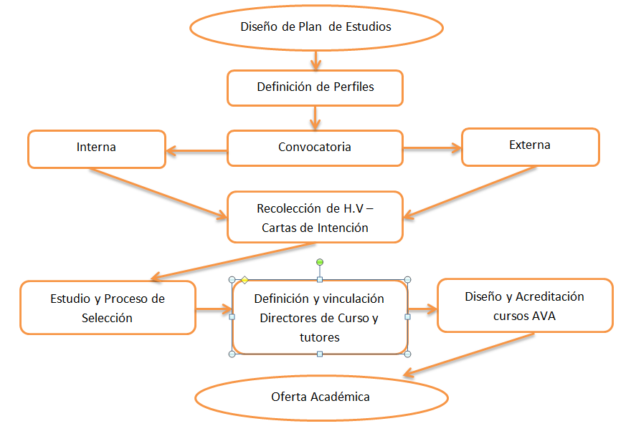
Condiciones de Calidad
Contaduría Pública
Plan Docente
7. Personal Docente

Slide 140

Condiciones de Calidad
Contaduría Pública
Perfiles de desempeño
7. Personal Docente

Slide 141

Condiciones de Calidad
Contaduría Pública
Plan Docente
7. Personal Docente

Slide 142
Condiciones de Calidad
Contaduría Pública
Plan Docente
7. Personal Docente

Slide 143
Condiciones de Calidad
Contaduría Pública
CONDICIÓN 8
Medios educativos

Slide 144

Condiciones de Calidad
Contaduría Pública
Política institucional
8. Medios Educativos
VICERRECTORIA DE MEDIOS Y MEDIACIONES PEDAGOGICAS - VIMEP
Creación de escenarios pedagógicos

Slide 145
Condiciones de Calidad
Contaduría Pública
Estructura académica del campus virtual
8. Medios Educativos
Fuente: VIMEP. Junio 2013

Slide 146

Condiciones de Calidad
Contaduría Pública
eBiblioUnad
8. Medios Educativos
Fuente: e-BiblioUNAD. Octubre 2014

Slide 147



Condiciones de Calidad
Contaduría Pública
Medios Educativos de Programa
8. Medios Educativos
Simulador Contable sobre Plataforma
Nube Windows Azure
Análisis de Riesgo

Slide 148


Condiciones de Calidad
Contaduría Pública
8. Medios Educativos

Slide 149
Condiciones de Calidad
Contaduría Pública
8. Medios Educativos
Simulación Monte Carlo
Herramientas Analítica
Técnicas de Pronostico
Optimización
Técnicas de Pronostico
Costos para la Gestión
Proyectos de Inversión y Desarrollo
Planeación Financiera

Slide 150
Condiciones de Calidad
Contaduría Pública
CONDICIÓN INSTITUCIONAL 6
Recursos financieros

Slide 151
Condiciones de Calidad
Contaduría Pública
Variables de Análisis
6. Recursos Financieros (Institucional)

Slide 152
Condiciones de Calidad
Contaduría Pública
Proyección de Estudiantes
6. Recursos Financieros (Institucional)

Slide 153

Condiciones de Calidad
Contaduría Pública
Flujo de ingresos y Egresos
6. Recursos Financieros (Institucional)

Slide 154
Condiciones de Calidad
Contaduría Pública
GRACIAS POR
SU ATENCIÓN
Escuela de Ciencias Administrativas, Contables, Económicas y de Negocios – ECACEN
UNAD

